Slide 1
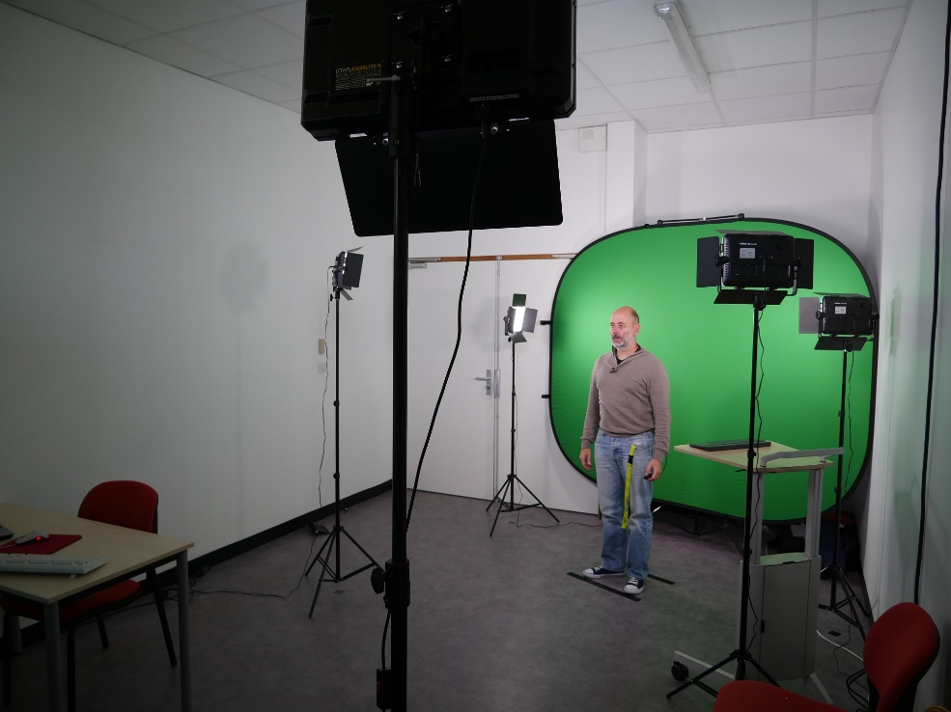
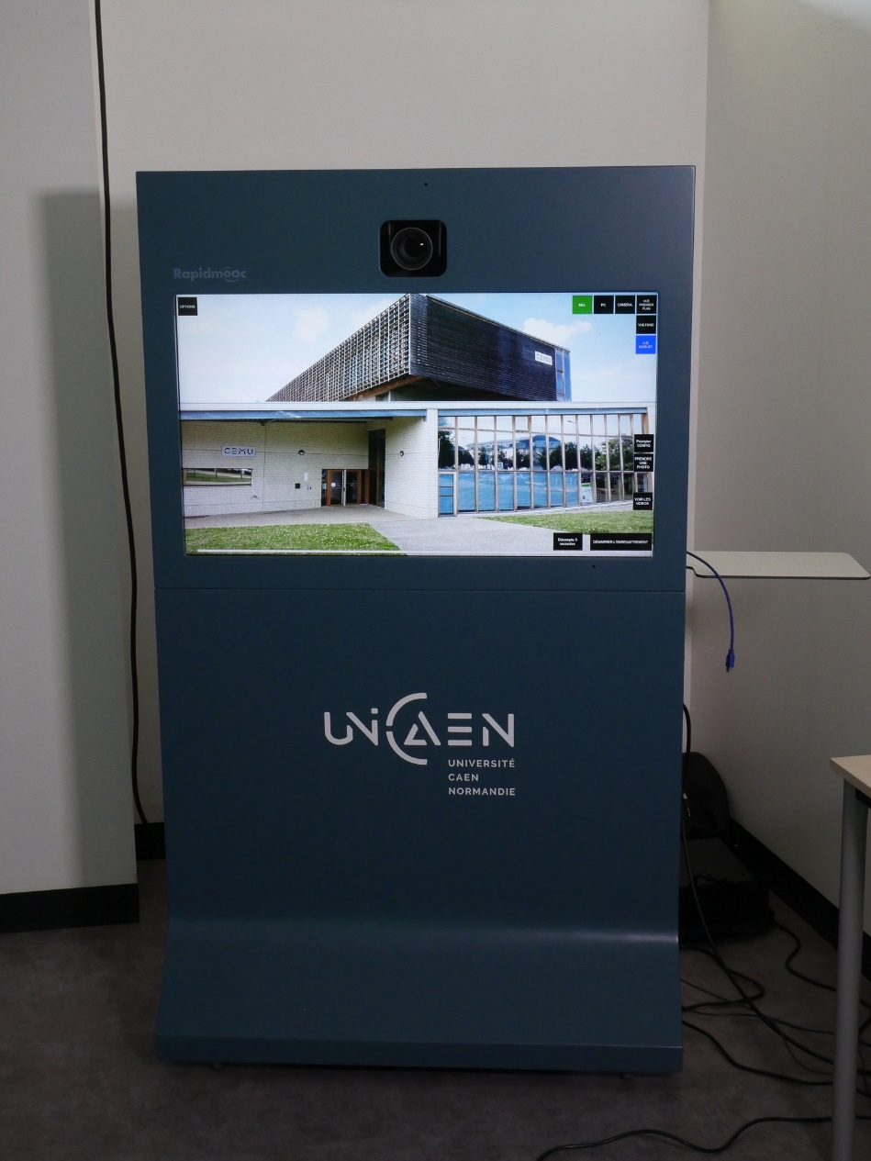

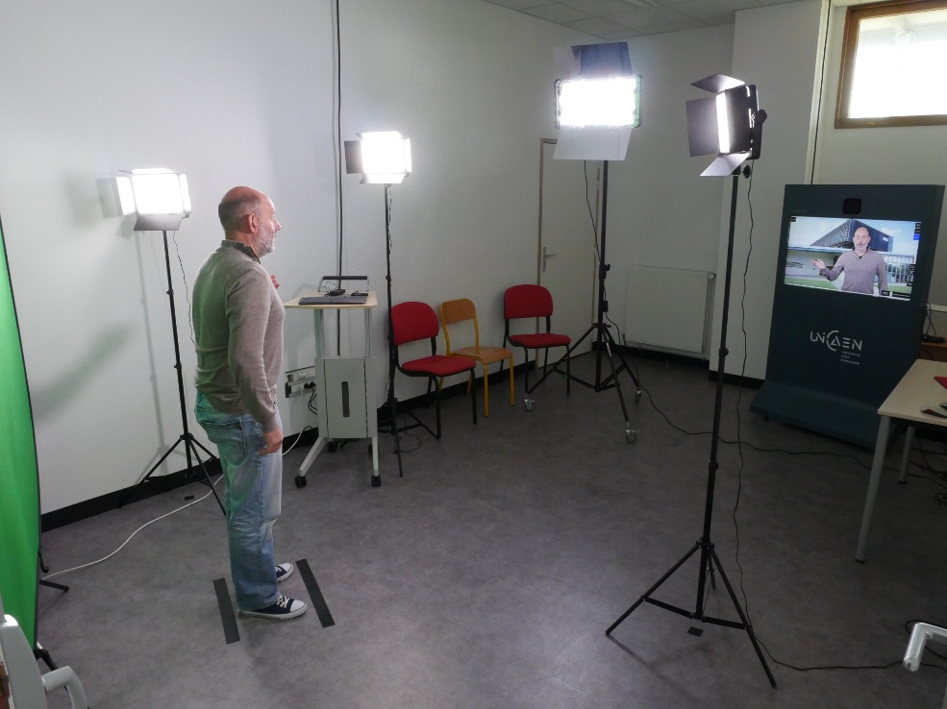
Guide Process – Rapidmooc

Slide 2
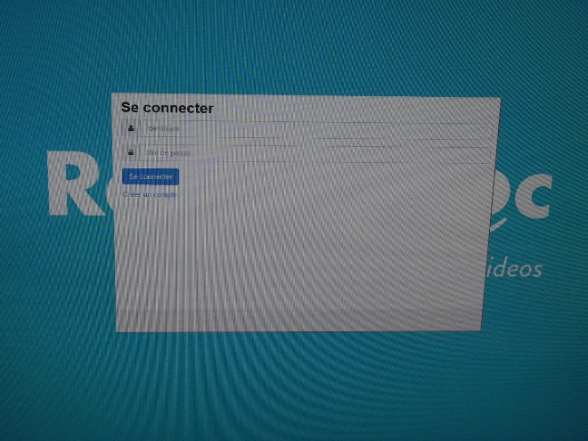
Guide Process – Rapidmooc
Login et téléchargement de votre texte prompteur et de votre présentation
Après avoir allumé le Rapidmooc ,
une fenêtre apparait sur l’écran TV pour se connecter.
Compte Administrateur :
Identifiant « admin » / mot de passe « rapidmooc »
Téléchargez votre texte prompteur : allez dans « Prompter CONFIG », puis cliquez sur « ouvrir ». Charger votre texte prompteur.
Vous pouvez modifier votre texte prompteur avec le clavier sans fil et ajouter des balises d’indication. Ne pas oublier d’enregistrer.
Vous pouvez aussi ajuster la vitesse de défilement de votre texte prompteur (recommandation à 0,3) ainsi que la taille des caractères.
Une fois votre texte prompteur chargé et prêt, cliquez sur « Fermer » afin de retourner à l’interface Rapidmooc principal.
Faire apparaitre votre présentation powerpoint : sur votre PC, ouvrez votre présentation.
Puis dans l’interface rapidmooc, cliquez sur « Vue PC ». Votre powerpoint s’affiche alors en fond.

Slide 3
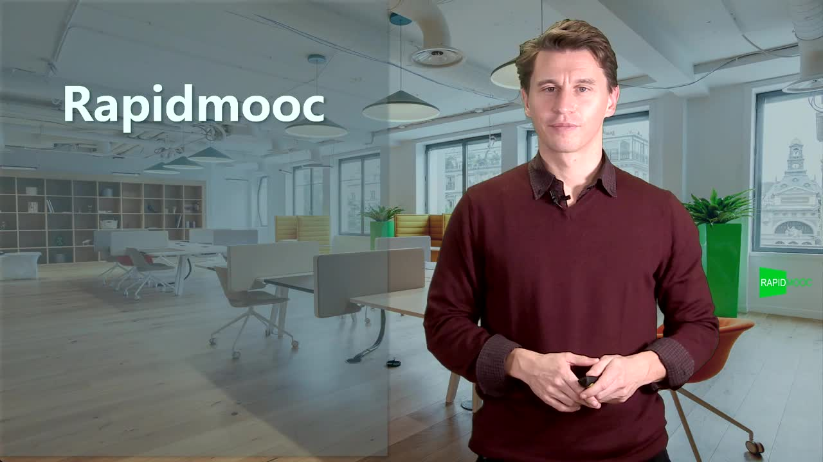
Préparation du fond
Vous utilisez une image de fond. Prenez des images libres de droit et afficher en plein écran.
Résolution maximum de l’image : 1920 x 1080
Format de l’image :
JPEG ou PNG si incrustation du powerpoint dans une fenêtre sur l’image de fond.
Préparation du Script
Le texte du prompteur doit être enregistré en .RTF Ne pas oubliez sa conclusion
Pour une bonne synchronisation entre votre discours et le passage des slides, indiquez [clic] dans le texte pour bien penser à changer de slide. Tout texte indiqué entre crochets ne sera pas affiché dans les sous-titres.
D’autres balises que vous pouvez utilisez :
[hideme] : le plan caméra disparait en cut
[showme] : le plan caméra apparait en cut
[switch] : le plan caméra disparait et apparait en fondu
[camera1] ; [camera2] ; ….. [camera8] : appel des préréglages caméra (effectués via l’entrée CONTROL CAMERA)
[stop] : arrêt de l’enregistrement automatique

Slide 4
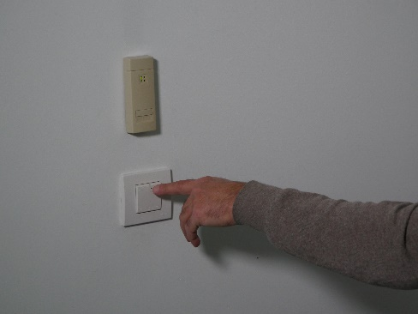
Préparez votre image
Pour éviter les erreurs dans le traitement du fond vert, il faut adapter vos vêtements et accessoires, ainsi que votre coiffure.
VETEMENTS : sont à éviter, les tenues entièrement blanches ou noires, le vert et ses dérivés, les motifs.
COIFFURE : De préférence avoir les cheveux attachés ou plaqués
MICRO-CRAVATE : Il doit rester discret. Cachez le fil sous la veste ou la chemise. Il doit être bien dirigé vers le menton.
POSITION dans le studio : Installez vous à moins d’un mètre du fond vert (pour éviter les ombres portées et que l’image scintille). Positionnez vous entre les lignes de scotch noir au sol pour ne pas être surexposé à la lumière
ATTENTION :
Penser à éteindre les néons de la salle
LE CADRAGE : Attention aux angles du fond vert : il ne faut pas les voir à l’image sinon ça fait amateur. Il est intéressant de voir vos bras et vos mains pour capter votre communication gestuelle.

Slide 5
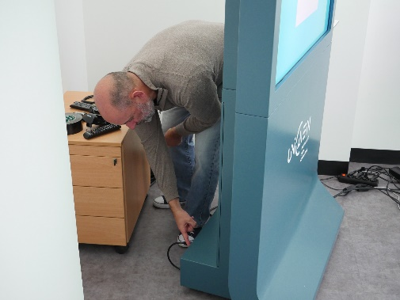
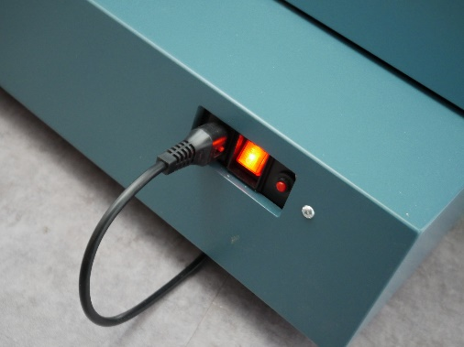
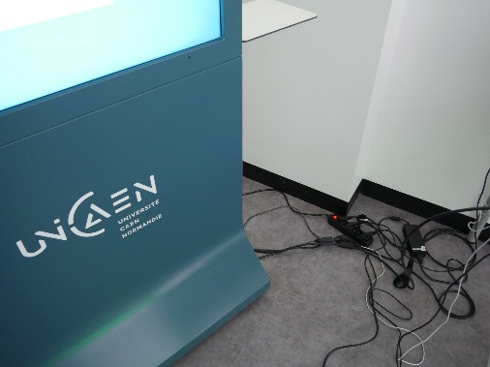
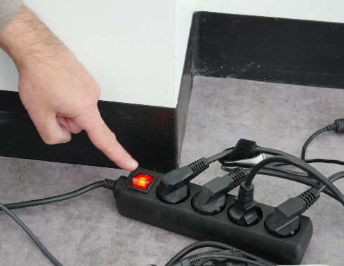
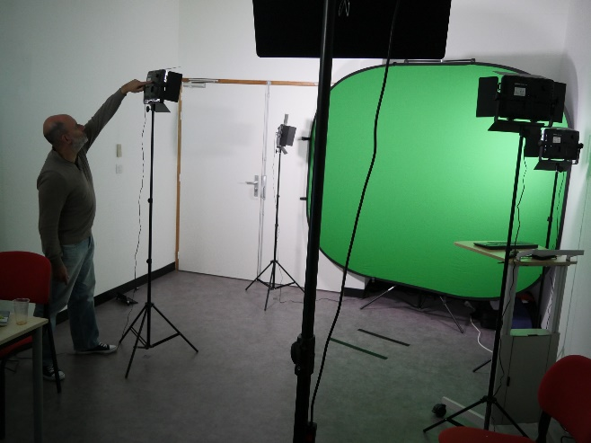
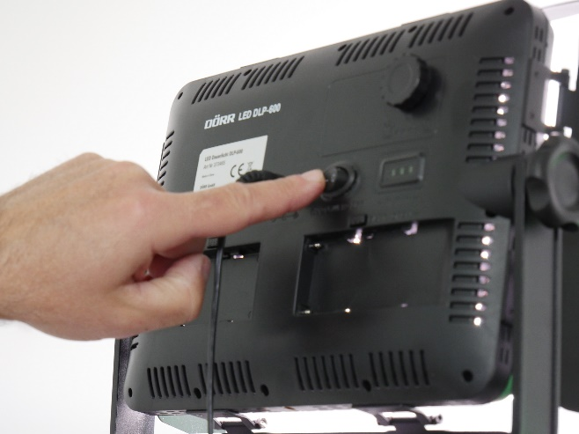
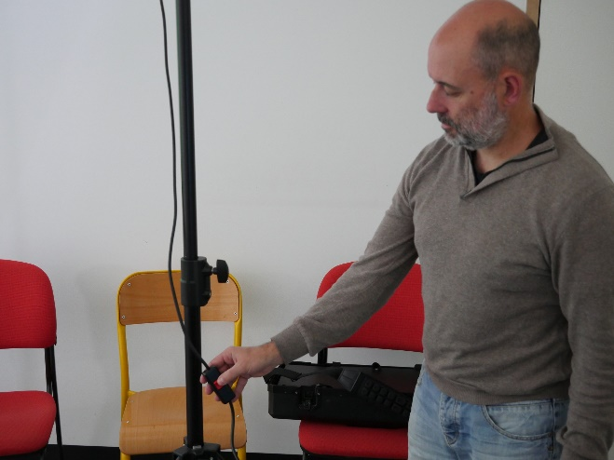
Préparation du Studio Rapidmooc
Allumez les 2 interrupteurs au sol (celui qui est dans le socle du rapidmooc en bas et celui de la multiprise entre la table et le Rapidmooc)
Allumez les 5 éclairages (interrupteur se situe au dos de l’éclairage)

Slide 6
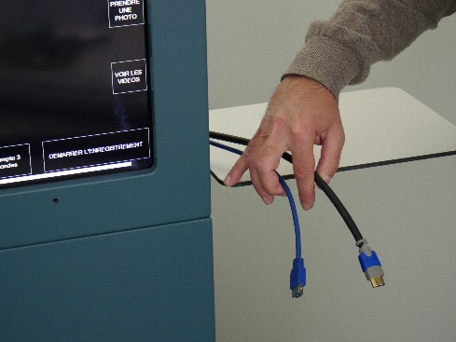
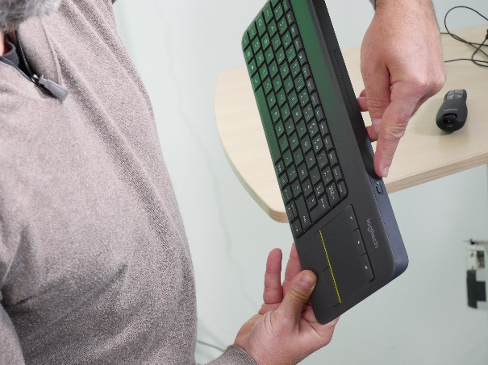
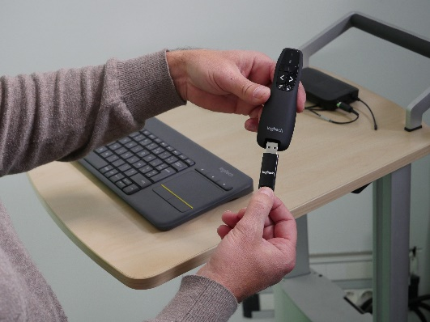
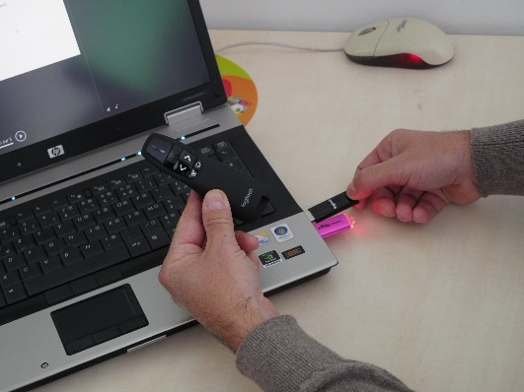
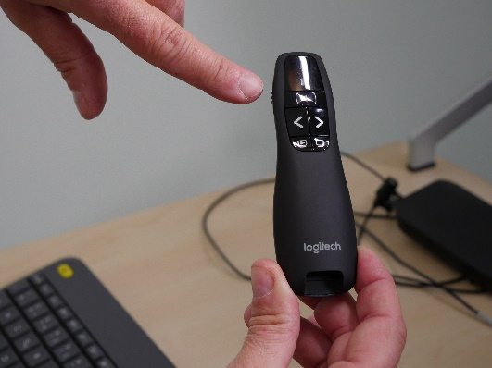
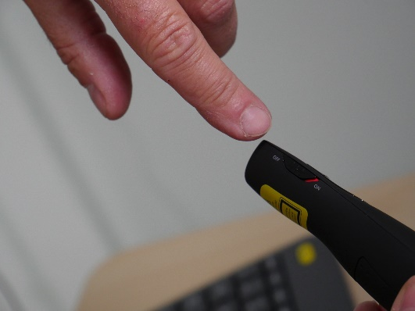
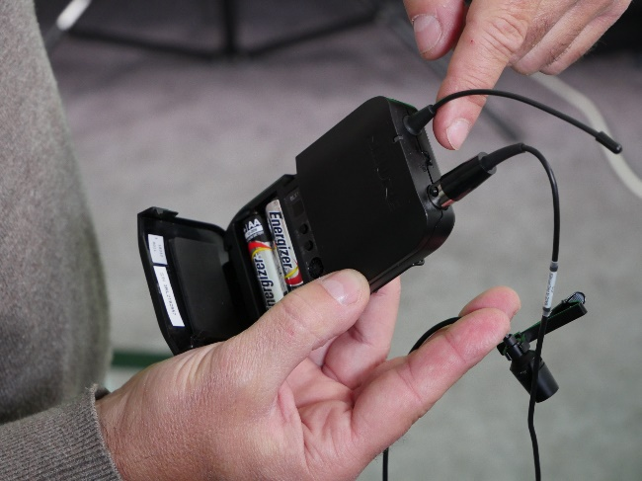
Allumez l’ordinateur de la salle ou branchez votre PC à la prise HDMI et branchez votre clé USB au câble bleu.
Allumez le clavier sans fil et la télécommande qui permet de passer les diapos du powerpoint
Allumez le micro-cravatte

